Slide 1
明新科大2023年
上學期GPT(四)

Slide 2
課程大綱
Embeddings介紹
Hugging Face介紹
LangChain實作

Slide 3
Embeddings介紹
Notes:
https://www.techbang.com/posts/44430-three-laws-of-robotics-is-too-simple-google-ceo-made-ai-ten-principles

Slide 4
Embedding介紹
世間萬物本身遵守著數學及物理定律
在人類出現前，就已經存在，大部分和人類無關
和人類的活動的知識的則有關
但人類的活動(物理及心理)也是遵守物理及數學定理(有些定理可能人類還沒發現)
這些定理所組成的現象，本來就可以用各種方式表示(或表徵)

Slide 5
Embedding介紹
「恒星」這個東西，早就出現在時光中了，早在人類出現就有了
「恒星」這個「東西」，就有很多不同表達方式，如中文的「恒星」，英文的「Star」、法文的「Étoile」韓文的「항성」……但指的是同一個東西
也可用「光子」排列組合的「凍結」來表示這個東西，如

Slide 6

Embedding介紹

Slide 7
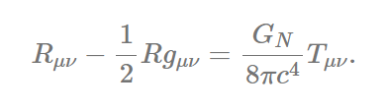
Embedding介紹

Slide 8
Embedding介紹
表達某件事物的方式，千百萬種，但如果說到宇宙間最通用的表達方式，就是「數學」
如果有一種數學的表達方式，能表示出全世界的各種東西，並且能用較「緊密」的方式來對應萬物之間的關係
試著用高維的稠密向量來表達，這個表達空間估且稱為Truth Vector Space

Slide 9
Embedding介紹
人類的知識有限
如果將人類有限的知識，也表達成一個高維度的稠密向量空間
這個向量空間一定是Truth Vector Space的子集合
人類的知識存在於文字中
利用人類有史以來所有產生的知識(文字)，建立成一個Human Knowledge Vector Space
這個HKVS是人類所有知識(有限)

Slide 10
Embedding介紹
人類所有知識，不管來源於文字、影片、視訊、聲音等，在這個HKVS中都可以「對應」到一個向量空間
因此我們說這個向量空間，就是將資料「embed」到向量空間中
因此這個向量空間稱之為Embedding
是人類知識和數學向量「對應」的關係
感覺像是把人類知識「嵌入」另一個空間的概念
所以Truth Vector Space也就是一個嵌入

Slide 11
Embedding介紹
目前人類知識的Embedding，大部分來自文字
隨著數位時代的演進，目前大部分的資料來源是文字、影像，視訊、聲音等可完全數位化的資料
但是用高維稠密空間的表達方式，才是最方便且通用的方式

Slide 12
Embedding介紹
GPT這種預訓練模型，就是將所搜集到的人類知識，轉換到Embedding空間
其中每一個「entity」之間的關係可以透過數學的方式來處理
這個「Entity」並不一定是「Word」，但文字模型中大部分用「word」或「token」來對應

Slide 13
OpenAI
Embeddings介紹
Notes:
https://www.techbang.com/posts/44430-three-laws-of-robotics-is-too-simple-google-ceo-made-ai-ten-principles

Slide 14
OpenAI Embedding
GPT這種預訓練模型，就是將所搜集到的人類知識，轉換到Embedding空間
其中每一個「entity」之間的關係可以透過數學的方式來處理
這個「Entity」並不一定是「Word」，但文字模型中大部分用「word」或「token」來對應
也可能是「句」、「段」、「節」、「章」、「冊」、「圖」、「影」、「音」

Slide 15
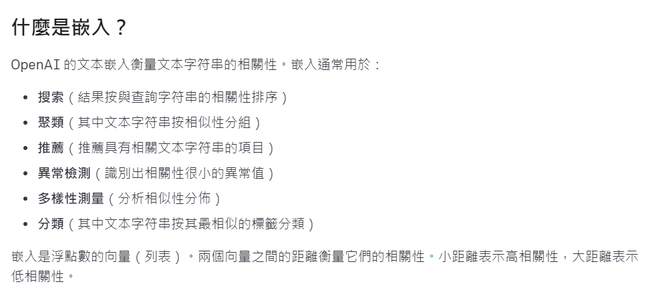

Slide 16
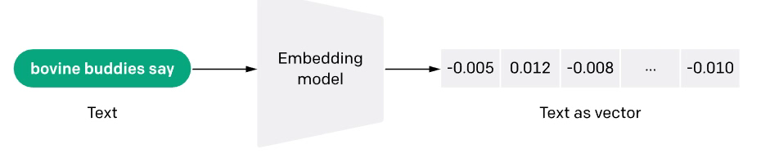
OpenAI Embedding
嵌入對於處理自然語言和程式碼很有用，因為可以很容易地被其他機器學習模型和算法（如聚類或搜索）使用和比較

Slide 17
OpenAI Embedding
高維空間的每一個維度，都會捕捉文字的「某部分特質」，例如「大小」

Slide 18
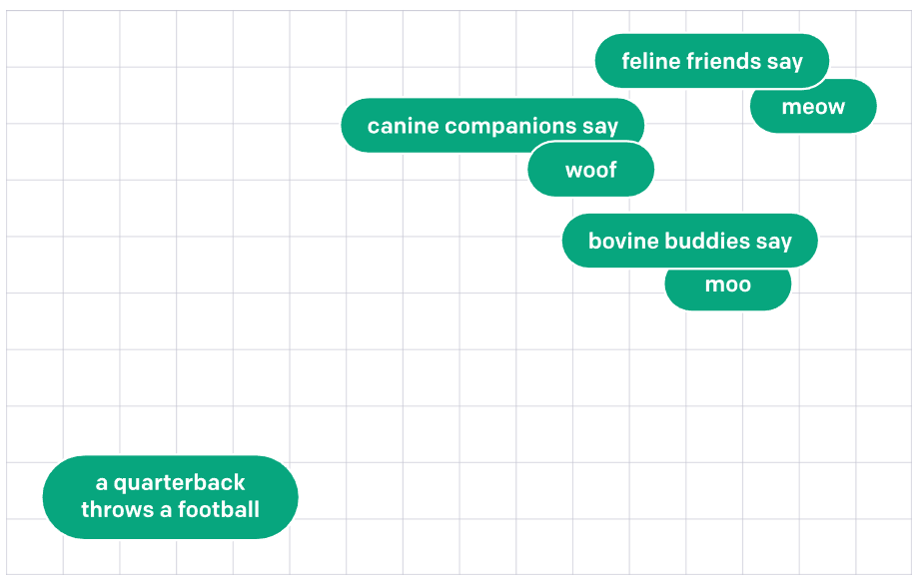
OpenAI Embedding
數值相似的嵌入在語義上也相似。例如，“canine companies say”的嵌入向量與“woof”的嵌入向量比“meow”的嵌入向量更相似

Slide 19
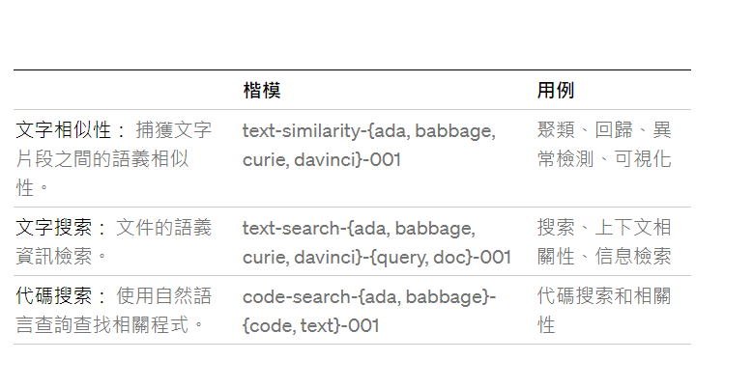

Slide 20
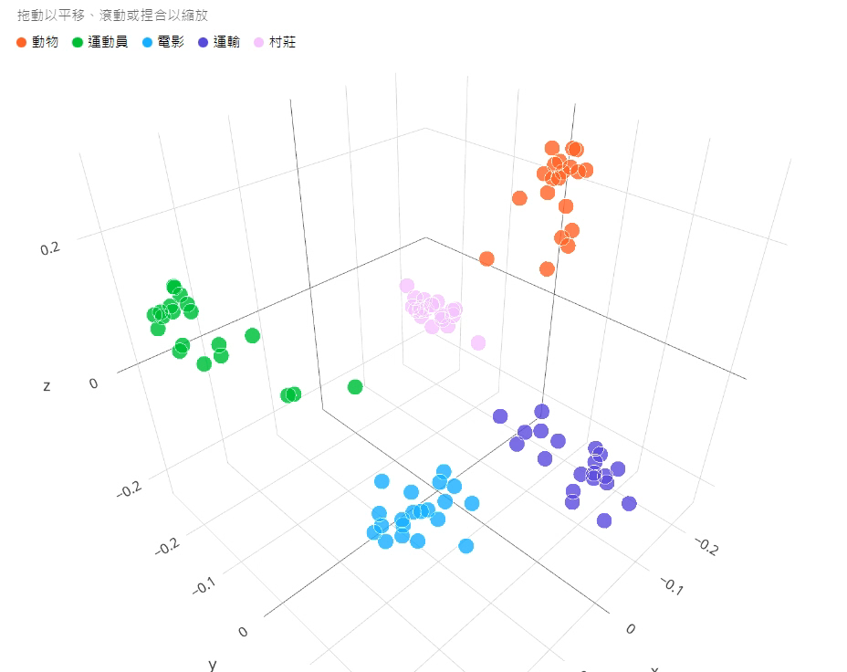
文字相似度
文字相似性模型提供捕獲文字片段語義相似性的嵌入。這些模型可用於許多任務，包括 聚類、資料可視化和 分類

Slide 21
搜尋任務
從前的文字搜尋就是單純的搜尋，或加上正規表示法的搜尋
但無法找到同義字，例如搜尋「王子」，但會找到「王子麵」完全無相關意義
搜尋「王子」，應該也要找到「皇子」、「太子」等相似字

Slide 22
搜尋任務
將文字轉成嵌入，再用數學上的相似度來尋
使用cosine similarity找到的字，雖然字面上不一樣，但意義相近
Google的網頁排序早就用類似詞嵌入的方式來排序
OpenAI使用嵌入進行搜尋
有時可取代fine tune的任務

Slide 23
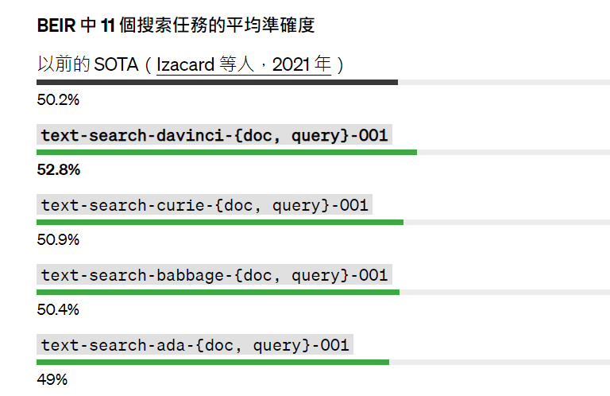

Slide 24
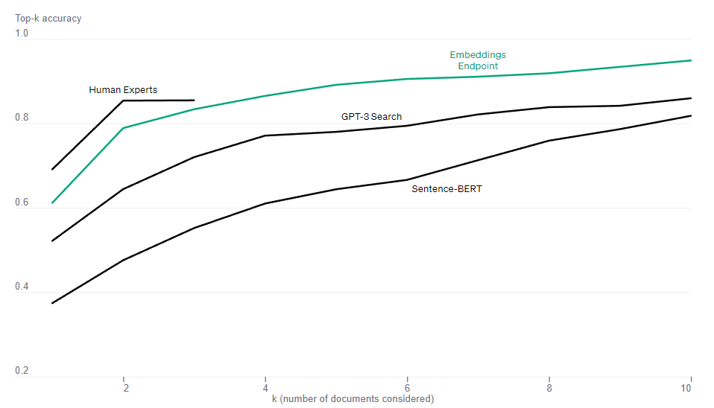

Slide 25
Hugging Face介紹
Notes:
https://www.techbang.com/posts/44430-three-laws-of-robotics-is-too-simple-google-ceo-made-ai-ten-principles

Slide 26
人工智慧模型怎麼用？
人工智慧的論文很多，每個機構開發出來的模型，如何使用？
有的用 Tensorflow，有的又用 PyTorch，更甚者用其他的框架？
Hugging Face 的出現，就是試圖解決這類的問題
把不同架構的模型，包成規格統一的 API ，讓工程師可以更容易使用

Slide 27
人工智慧模型怎麼用？
Hugging Face是一家美國公司，開發使用機器學習構建應用程式的工具
最著名的是其為自然語言處理應用程序構建的transformer函式庫
讓使用者共享機器學習模型和資料集
法國企業家 Clément Delangue、Julien Chaumond 和 Thomas Wolf於 2016 年創立
最開發針對青少年的聊天機器人
之後轉而專注於成為機器學習的平台

Slide 28
人工智慧模型怎麼用？
2021 年 3 月，Hugging Face 在B 輪融資中籌集了 4000 萬美元
2021 年 4 月 28 日，該公司與其他幾個研究小組合作發起了 BigScience Research Workshop，就是BLOOM的前身
BLOOM是一種具有 1760 億個參數的多語言大型語言模型
台達電有繁體中文版本

Slide 29
人工智慧模型怎麼用？
2022 年 5 月 5 日，公司宣布完成由Coatue和紅杉領投的C輪融資，市值約20 億美元
2023年與AWS合作，使 Hugging Face 的產品可供 AWS 客戶使用
用作自定義應用程式的構建區塊
下一代 BLOOM 將在 Trainium 上運行
Trainium 是AWS 的專有機器學習晶片

Slide 30
人工智慧模型怎麼用？
Hugging Face 是目前業界自然語言處理應用的最主流工具
主要的支援三種深度學習框架，分別是 PyTorch、TensorFlow 和 JAX
以PyTorch為主
Hugging Face 有完整的生態系和社群
只使用 Hugging Face ，就做完大部份最困難的 Transformer 的部份
是開源的，其授權是 Apache-2.0

Slide 31
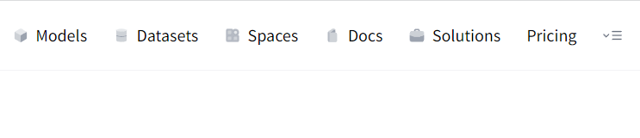
Hugging Face資源
Hugging Face Hub
存放 Hugging Face 的 AI model 的地方！在 Hugging Face Hub，你可以找到上萬個人家訓練好的 AI 模型
還可以下載資料集，有三萬多種，還有中文

Slide 32
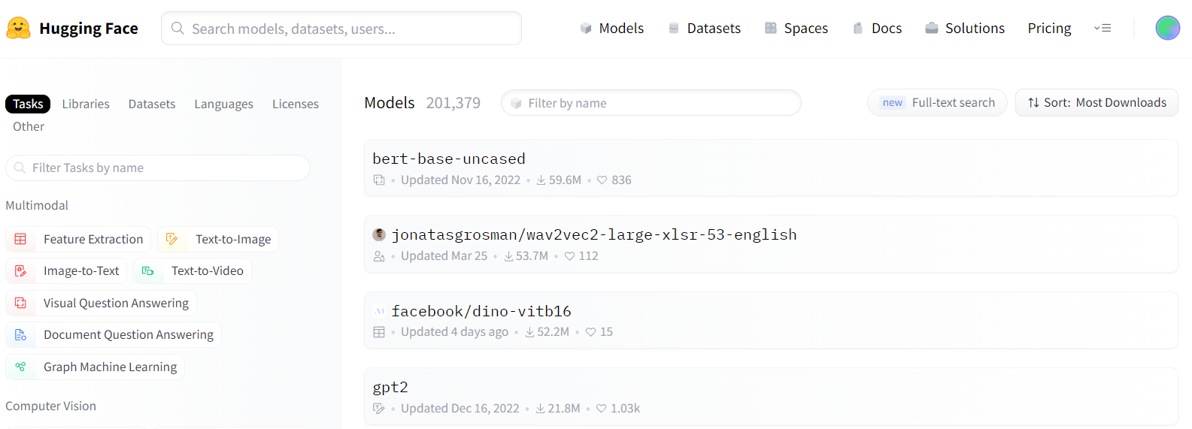

Slide 33
Hugging Face Library
Transformer
Transformer 是三大神器之首，Hugging Face 就是靠這個 Library 讓 Transformer 更容易被大家使用和進一步開發應用程式。

Slide 34
Hugging Face Library
Tokenizers
Tokenize 一般翻譯為斷詞，就是把一個句子裡面的每個字都拆出來。Tokenizers 還提供了很多 tokenization 的策略、還有前處理及後處理等功能

Slide 35
Hugging Face Library
Datasets
訓練 AI 模型，最大的困難點往往在於資料的收集。而 Hugging Face Datasets 提供了和 Hub 取得資料集的 API，還可以和 Pandas 做交互使用

Slide 36
LangChain介紹
Notes:
https://www.techbang.com/posts/44430-three-laws-of-robotics-is-too-simple-google-ceo-made-ai-ten-principles

Slide 37
OpenAI GPT的限制
OpenAI 的 API 無法聯網
想要使用GPT的功能將知識蒸餾出來
將GPT的RLHF轉成下游的應用
使用自己的功能現聯網搜尋並給出答案
總結 PDF 、TXT、DOC，或針對 Youtube 視頻進行問題回答
文字超過GPT的長度
不想用OpenAI的語言模型，使用開源的語言模型(如Vicuna、BLOOM)
將上述的功能串接成自己的應用

Slide 38
LangChain的功能
解除OpenAI的限制
開發語言模型驅動的應用程式的框架
將LLM模型與外部資料來源進行連接
允許與LLM模型進行交流
允許語言模型與其環境互動

Slide 39
LangChain基礎-LLM呼叫
支持多種模型介面，例如OpenAI、HuggingFace、AzureOpenAI ...
虛擬LLM，用於測試
儲存的支援，比如in-mem（記憶體）、SQLite、Redis、SQL
用量記錄
支援串流模型（就是一個字一個字的傳回，類似打字效果）

Slide 40
LangChain基礎-嵌入
提示語管理，支持各種自定義模板
擁有大量的文件載入器，例如Email、Markdown、PDF、Youtube 、TXT，DOC……
對索引的支持，如文件分割器，向量化
embedding儲存及搜尋，比如Chroma、Pinecone、Qdrand

Slide 41
LangChain基礎-Chain
LLM鏈
各種工具Chain
LangChainHub

Slide 42
文件載入器
從指定來源進行載入資料：
文件夾： DirectoryLoader
Azure儲存：AzureBlobStorageContainerLoader
CSV文件： CSVLoader
印象筆記： EverNoteLoader
Google網盤： GoogleDriveLoader
任意的網頁：UnstructuredHTMLLoader
PDF：PyPDFLoader
S3：S3DirectoryLoader/ S3FileLoader、
Youtube：YoutubeLoader等

Slide 43
轉成Document格式
當使用loader載入器讀取到資料來源後，資料來源需要轉換成Document物件後，後續才能繼續使用

Slide 44
Text Splitters
文字分割就是用來分割文字的。為什麼需要prompt 發給 openai api、用embedding 功能都是有字元限制的。
300頁的 pdf 發給 openai api，讓他進行總結，會有最大 Token 錯錯
需要使用文字分割器去分割 loader 進來的 Document。

Slide 45
Vectorstores 向量資料庫
資料相關性搜尋其實是向量運算
使用 openai api embedding 功能還是直接透過向量資料庫直接查詢，需要將載入進來的資料 Document 進行向量化，
只要把資料儲存到對應的向量資料庫中即可完成向量的轉換。

Slide 46
Chain
Chain就是任務
一個 Chain 就是一個任務
可以像鏈條一樣，一個個的執行多個鏈

Slide 47
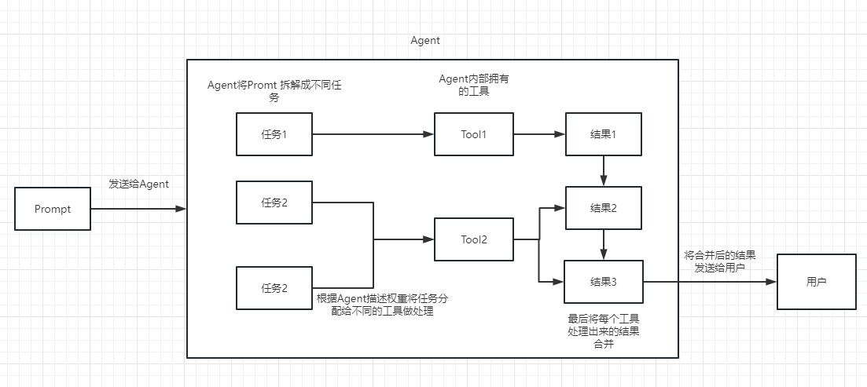
Agent 代理
動態的選擇和呼叫chain或者已有的工具

Slide 48
Embedding
用於衡量文字的相關性
OpenAI API建構自己知識庫的關鍵
相比 fine-tuning 最大的優勢就是，不用進行訓練
可以即時增加新的內容
不用加一次新的內容就訓練一次
各方面成本要比 fine-tuning 低很多。

Slide 49
LangChain使用流程
Notes:
https://www.techbang.com/posts/44430-three-laws-of-robotics-is-too-simple-google-ceo-made-ai-ten-principles

Slide 50
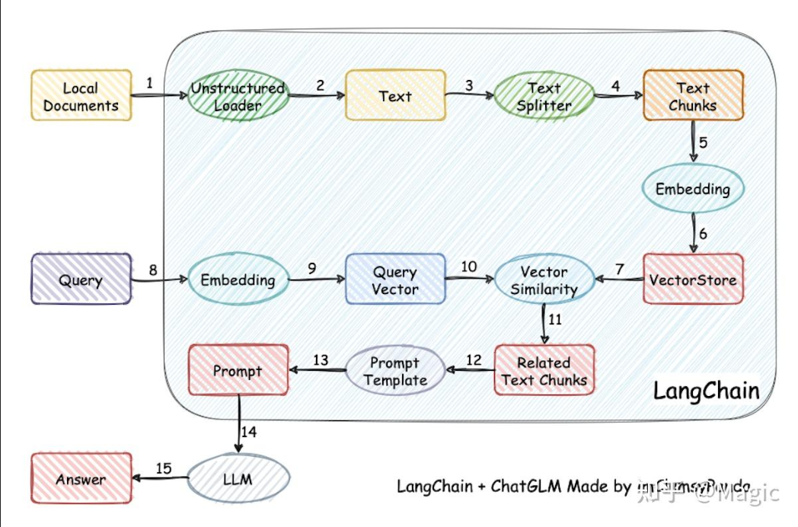

Slide 51
開源LLM模型
Vicuna介紹
Notes:
https://www.techbang.com/posts/44430-three-laws-of-robotics-is-too-simple-google-ceo-made-ai-ten-principles

Slide 52
架設自己的ChatGPT
ChatGPT很多東西都不開放，沒辦法個人部署、研究
開源大型語言模型的出現，Meta的LLaMA
以LLaMA再進行微調的其它語言模型
最著名的是Alpaca.cpp
真正開源的Dolly 2.0
可商用的Bloom(台達電，華碩)
小巧好用的Vicuna

Slide 53
Vicuna介紹
FastChat出品
以LLaMA做了FineTune訓練
官方稱能達到ChatGPT(3.5)的90%能力
https://chat.lmsys.org/
在Windows上自架Vicuna產品
使用oobabooga_windows.zip
http://127.0.0.1:7860/

